Slide 1

AQI Show 系统
AQI SHOW
AQIShow团队：陈肖嵋 王晓

Slide 2
AQI Show 介绍
What does AQI Show do?
AQI Show 技术
How we build AQI Show?
CONTENTS
AQI Show 展示
What does AQI Show show?
Notes:
我，AQIShow的内容和技术的介绍
王晓，展示原型系统

Slide 3
AQI Show 介绍
What does AQI Show do?
CONTENTS
作品内容
系统构建方案

Slide 4
AQI Show介绍
AQI Show系统
以地图和散点图等图形化形式，清晰直观地展现国内主要城市和区域的AQI空气指数和天气情况。

Slide 5
AQI Show介绍
AQI展示模块
01
以地图形式展示国内主要城市的实时AQI数据和近日天气情况。
历史数据模块
02
以散点图形式，按月份查询某个城市的历史AQI数据。
区域比较模块
03
以散点图形式，按月份展示多个城市的AQI指数比较情况。
温度展示模块
04
以热力图形式，展示全国温度热力辐射图。
Notes:
系统主要分为

Slide 6
AQI Show 技术
How we build AQI Show?
CONTENTS
技术概述
总体技术方案
Notes:
在技术模块中，技术概述和架构方案

Slide 7
AQI Show技术
前后端技术
Bootstrap
ECharts
JSP
Struts2
Python实现爬虫
Java定时抓取任务
MySQL
Notes:
网站前端使用
系统开发

Slide 8
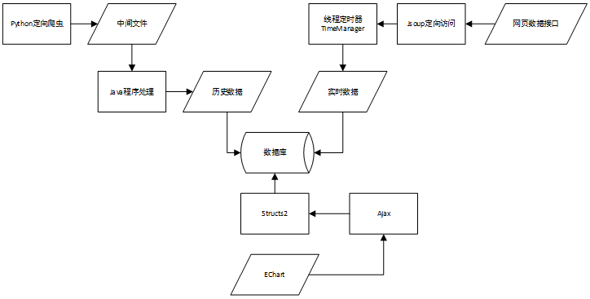
AQI Show技术
Notes:
总体架构图，大概可以分为历史数据处理，实时数据处理和数据显示三个部分

Slide 9



AQI Show技术
历史数据获取
采用Python定向爬虫，并对爬取的数据进行统一规格化处理，最终存入数据库。
实时数据获取
使用线程定时器，通过JSoup访问数据接口，做到实时数据入库。
数据展示
使用ECharts插件绘制图表。
Notes:
项目初期，首先考虑到历史数据的来源问题：天气后报网现成的数据，Python爬虫脚本
实时数据有现成的数据接口，Jsoup数据解析，抓取AQI和未来五天的温度、风向等天气预报情况
JS面向对象的形式来处理数据，基于Ajax方式实现动态数据的交互
Echarts的框架基于Jquery，后台拿到的JSON格式的数据，重新封装成与页面本身demo的静态数据一致的格式，定制写每种类型
页面不多，工作量蛮大
基于开发出的几个页面，设计整合成一个比较系统的网站

Slide 10
AQI Show 展示
What does AQI Show show?
CONTENTS
原型系统展示

Slide 11

THANK YOU

